Slide 1
ISCRIZIONE ALL’ESAME DI STATO
Questa guida illustra la procedura da seguire per iscriversi ad un Esame di Stato di abilitazione all’esercizio di una professione.
N.B.
Per effettuare le operazioni è indispensabile essere registrati al sistema Unife.
Se ti sei già registrato ma non ricordi le credenziali collegati a http://studiare.unife.it e seleziona la voce Password dimenticata presente nel Menu oppure contatta il servizio SOS.
Se non ti sei mai registrato, collegati a http://studiare.unife.it e clicca sulla voce Registrazione che trovi nel menu a tendina in alto a destra.
La procedura di immatricolazione si svolge in 3 fasi:
Fase 1. ISCRIZIONE ONLINE
Fase 2. PAGAMENTO TASSE
Fase 3. CARICAMENTO DELLA DOCUMENTAZIONE

Slide 2
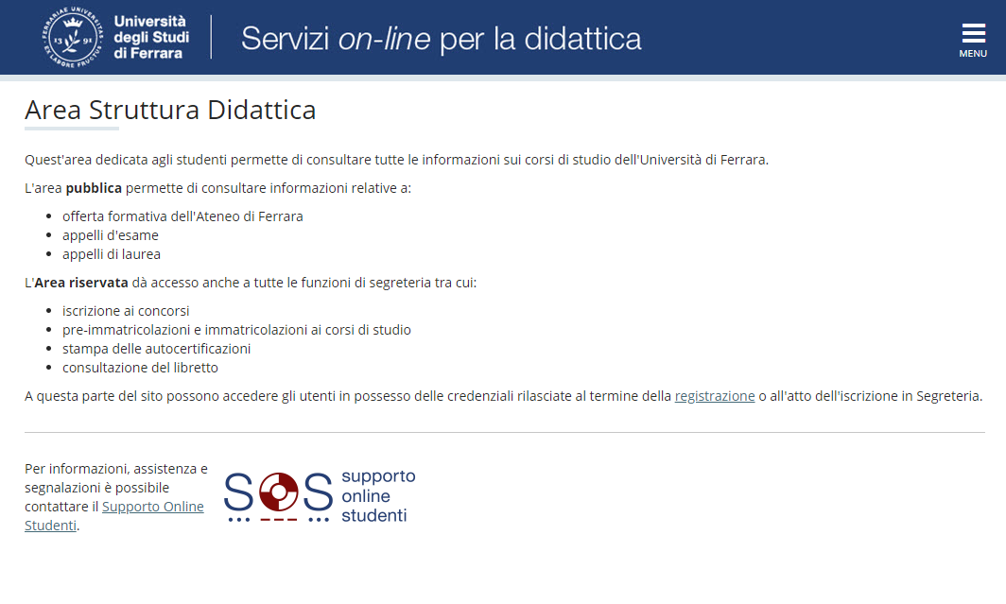
Collegati al sito http://studiare.unife.it e clicca sull’icona MENU che trovi in alto a destra.
Clicca sulla voce Login ed effettua l’accesso nella tua area riservata
FASE 1: ISCRIZIONE

Slide 3
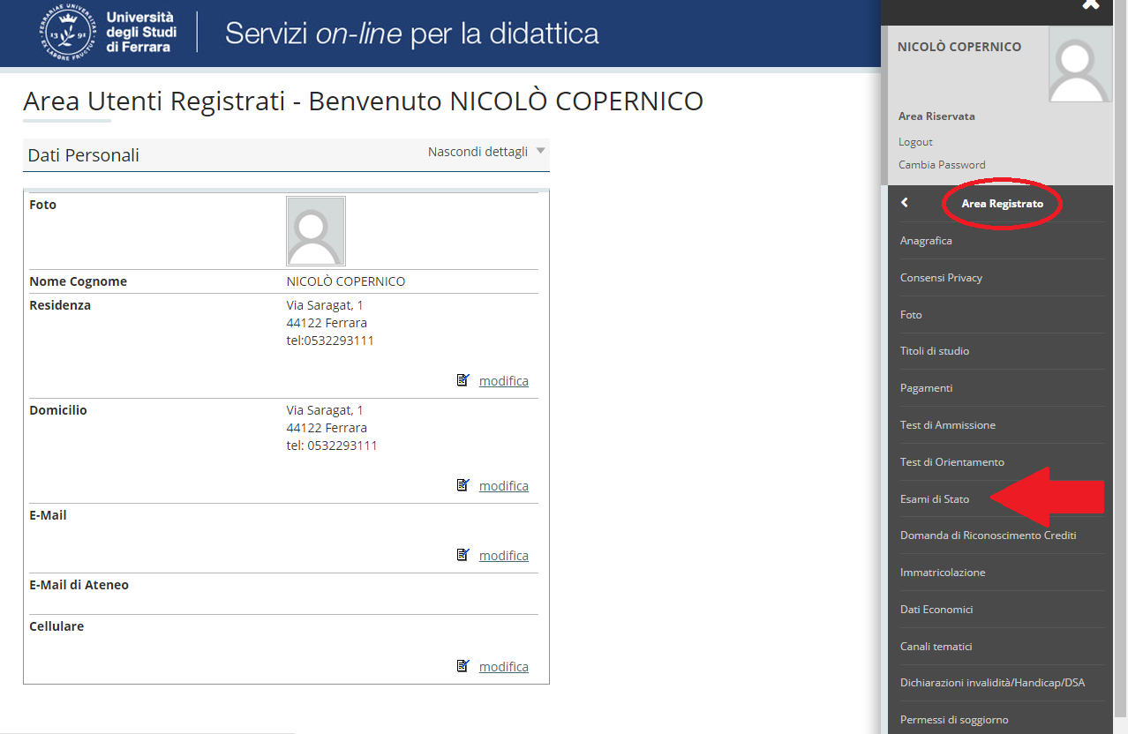
Ora seleziona il menu Area Registrato (in casi particolari potrebbe chiamarsi Area Studente) e clicca sulla voce Esami di Stato.
Nella pagina successiva, clicca sul tasto
Iscrizione Esami di Stato che trovi in fondo alla pagina.
FASE 1: ISCRIZIONE

Slide 4
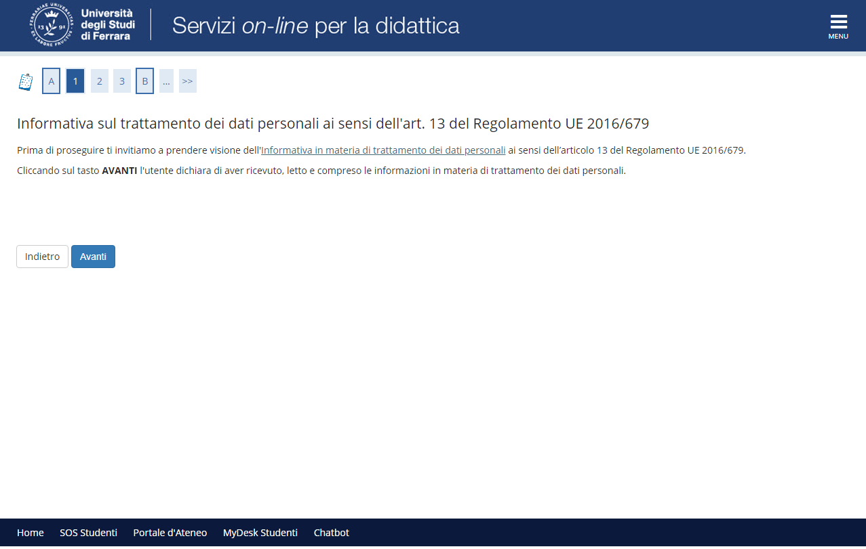
Ora viene proposto di prendere visione della Informativa in materia di trattamento dei dati personali.
Per proseguire, clicca sul tasto Avanti
FASE 1: ISCRIZIONE

Slide 5
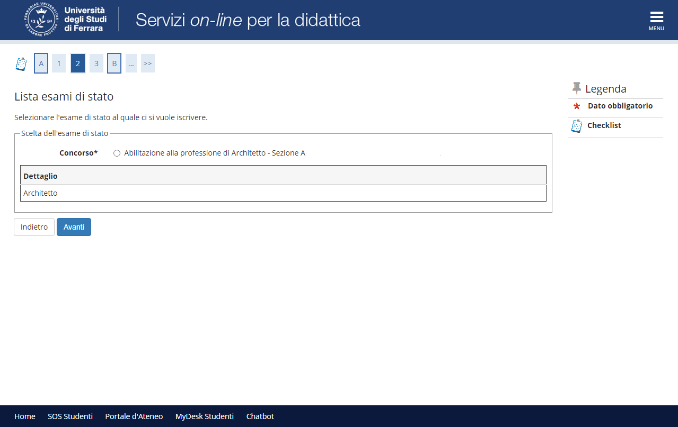
FASE 1: ISCRIZIONE
Viene mostrato un elenco degli Esami di Stato a cui è possibile iscriversi: seleziona l’Esame di Stato al quale vuoi iscriverti e clicca su Avanti.

Slide 6
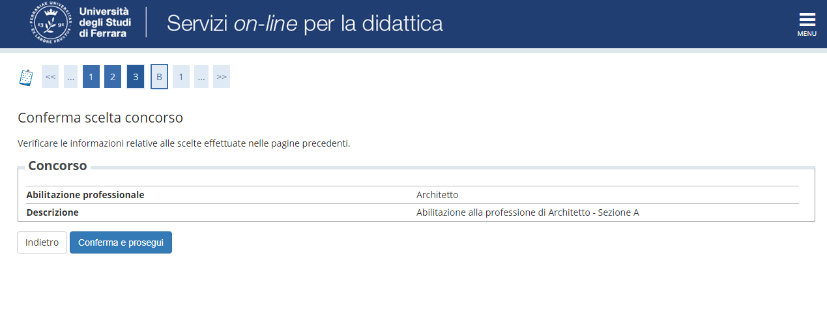
FASE 1: ISCRIZIONE
Nella pagina di riepilogo controlla che l’Esame di Stato scelto sia corretto; clicca su Conferma e prosegui se è corretto oppure su Indietro se devi modificare la tua scelta.

Slide 7
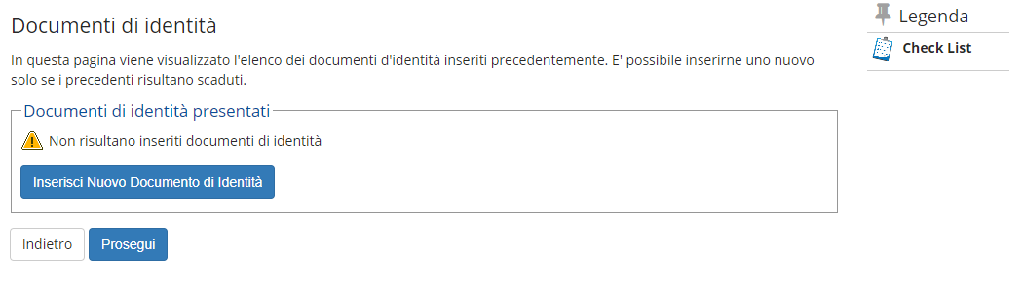

FASE 1: ISCRIZIONE
La sezione successiva è quella dedicata al Documento di identità.
Se hai già effettuato questo caricamento e il documento è ancora valido clicca su Prosegui.
In caso contrario devi inserire i dati e le scansioni fronte e retro di un tuo documento di riconoscimento valido, clicca quindi su Inserisci Nuovo Documento di Identità.
N.B. Nella pagina precedente compare la richiesta di inserimento del permesso di soggiorno solo se sei cittadino extracomunitario.
N.B. Se ti sei registrato con SPID i dati del documento saranno già presenti e dovrai caricare solo le scansioni.

Slide 8
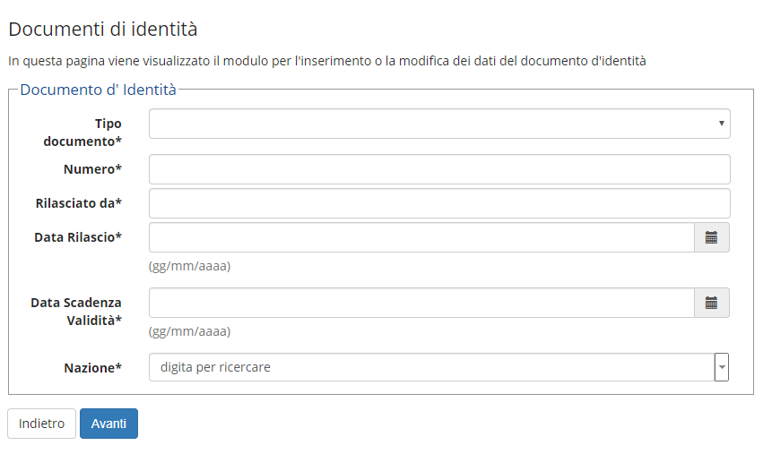
FASE 1: ISCRIZIONE
Se devi inserire un nuovo documento e hai selezionato Inserisci Nuovo Documento di Identità ora dovrai inserire i dati del tuo documento. Quando hai inserito tutti i dati clicca sul tasto Avanti.
Nella pagina successiva dovrai confermarli cliccando ancora su Avanti.

Slide 9
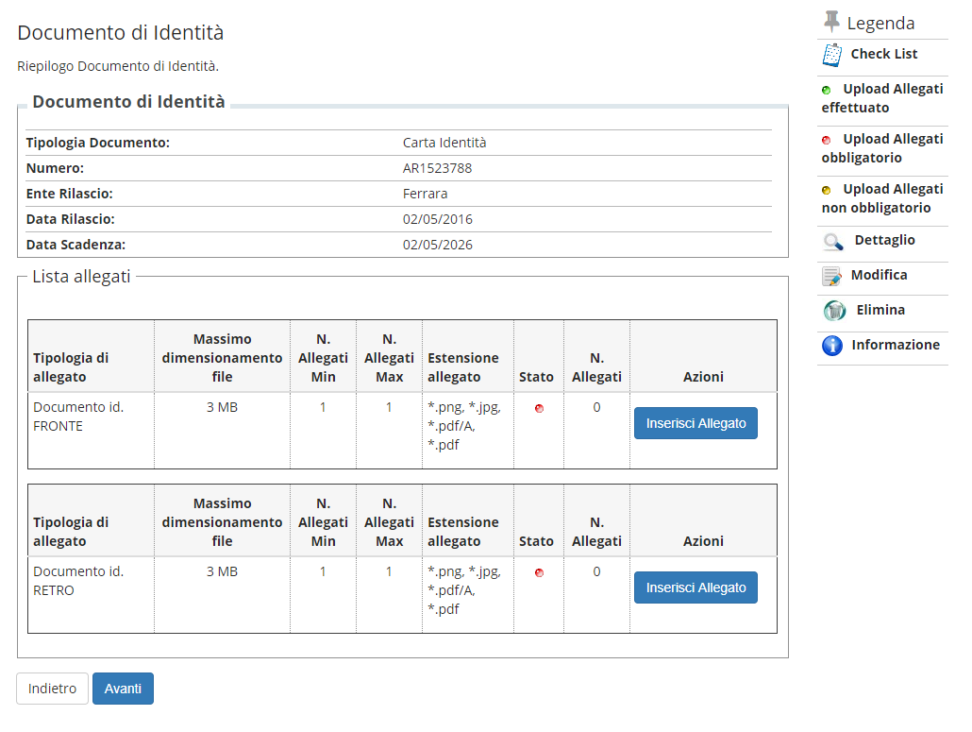
FASE 1: ISCRIZIONE
A questo punto dovrai caricare i file immagine relativi al tuo documento di riconoscimento cliccando su Inserisci Allegato. Un file per il fronte del documento ed uno per il retro.
Dopo aver caricato tutti i file richiesti clicca su Avanti.

Slide 10
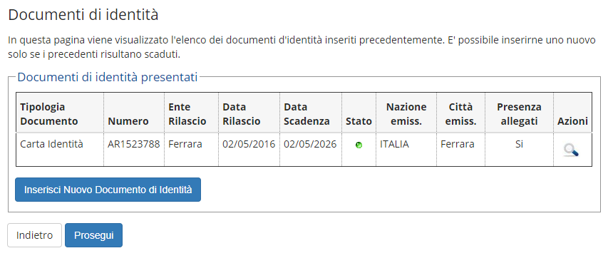
FASE 1: ISCRIZIONE
Per confermare i dati del tuo documento di riconoscimento clicca su Prosegui.

Slide 11
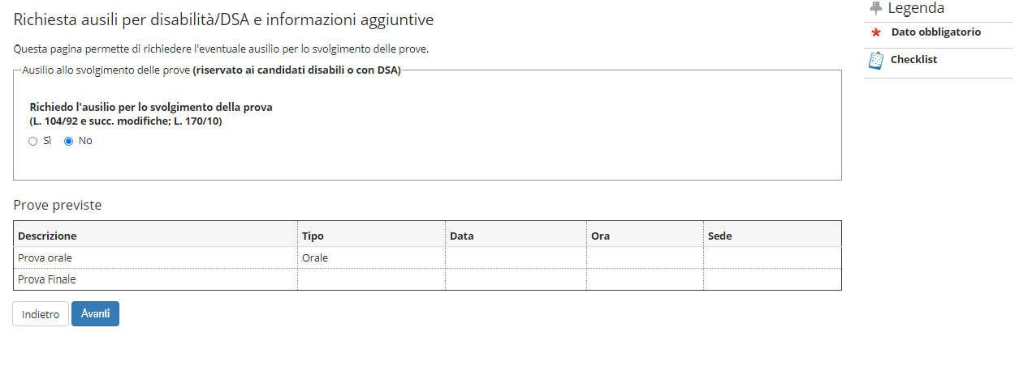
FASE 1: ISCRIZIONE
In questa schermata, riservata ai candiidati con disabilità e DSA, è possibile in caso di necessità richiedere l’ausilio per lo svolgimento della prova. Ricordati anche di contattare Servizio Disabilità e DSA dell’Università degli Studi di Ferrara (trovi orari e recapiti al seguente link http://www.unife.it/it/x-te/supporto).
Se non hai questa necessità, clicca direttamente sul tasto Avanti.

Slide 12
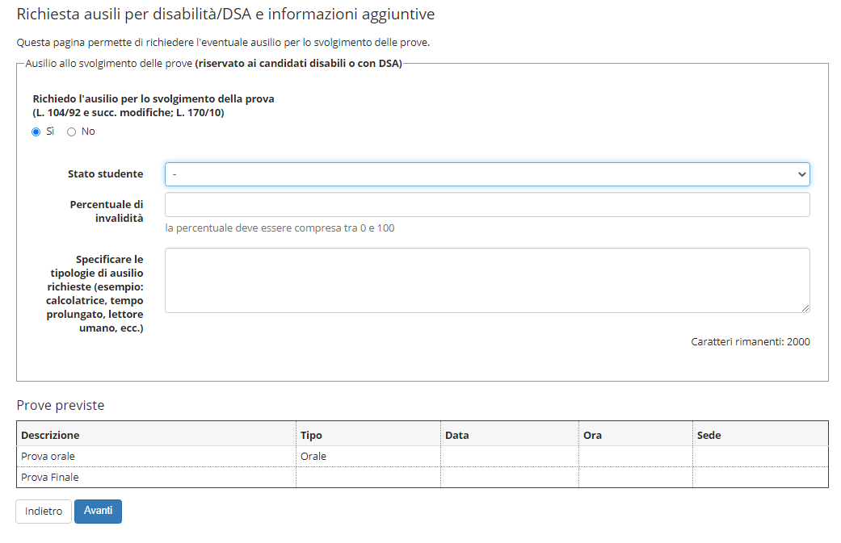
FASE 1: ISCRIZIONE
Se hai scelto di richiedere l’ausilio in questa schermata ti evrrà chiesto di specificare il tipo di ausilio richiesto
Per proseguire, al termine clicca direttamente sul tasto Avanti.

Slide 13
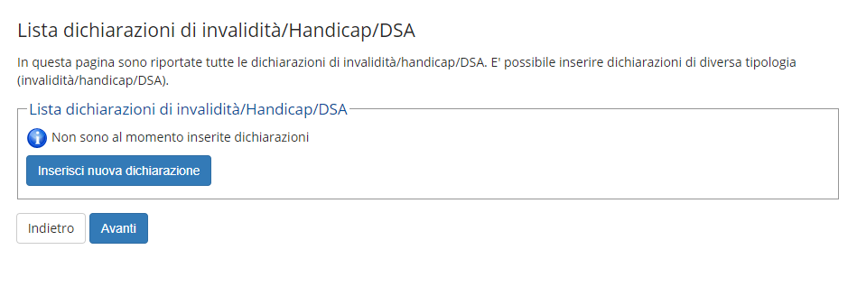
FASE 1: ISCRIZIONE
In questa schermata è possibile, cliccando sul tasto Inserisci nuova dichiarazione, inviare la dichiarazione di invalidità/handicap/DSA in tuo possesso (funzione utilizzabile solo per i candidati che hanno necessità di ausilio). Ricordati anche di contattare Servizio Disabilità e DSA dell’Università degli Studi di Ferrara (trovi orari e recapiti al seguente link http://www.unife.it/it/x-te/supporto).
Se non hai questa necessità, clicca direttamente sul tasto Avanti.

Slide 14
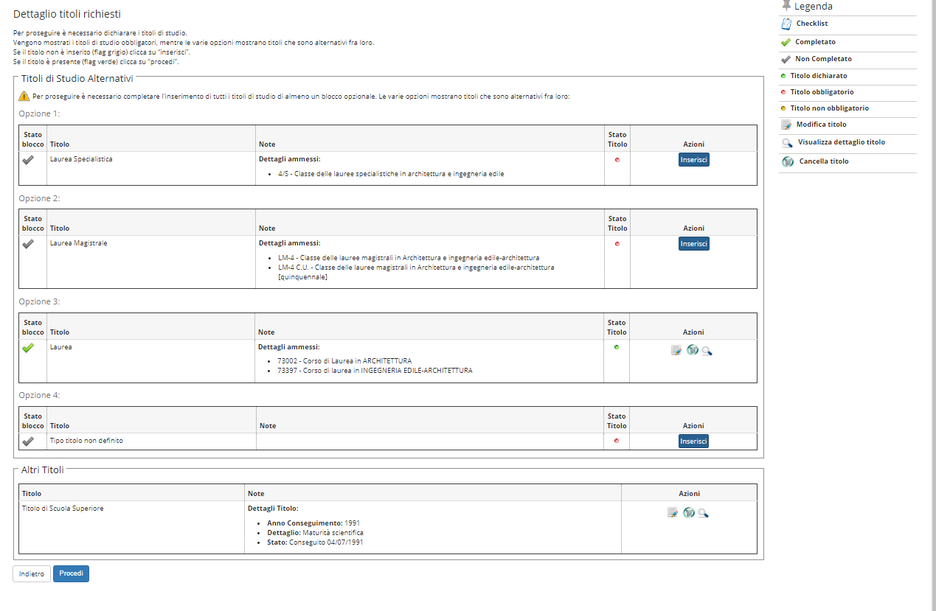
FASE 1: ISCRIZIONE
Verrà quindi richiesto l’inserimento del titolo di ammissione in tuo possesso.
Per farlo clicca su Inserisci.
Se il titolo di accesso era già stato inserito in precedenza, clicca invece su Procedi.

Slide 15
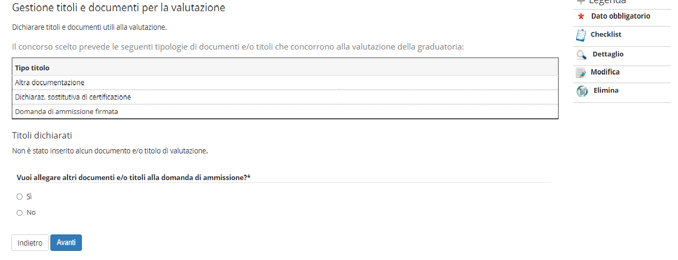
FASE 1: ISCRIZIONE
Verrà quindi richiesto di caricare nel sistema la documentazione relativa alla domanda di iscrizione. L’elenco dei documenti richiesti è inidicato dettagliatamente nel bando di ammissione.
Per farlo, selezione sì e quindi clicca su Avanti.
Puoi comunque selezionare no e procedere: sarà possibile inserire la documentazione anche successivamente.
Nella pagina successiva ti verrà chiesto di confermare la tua scelta cliccando su Avanti,

Slide 16
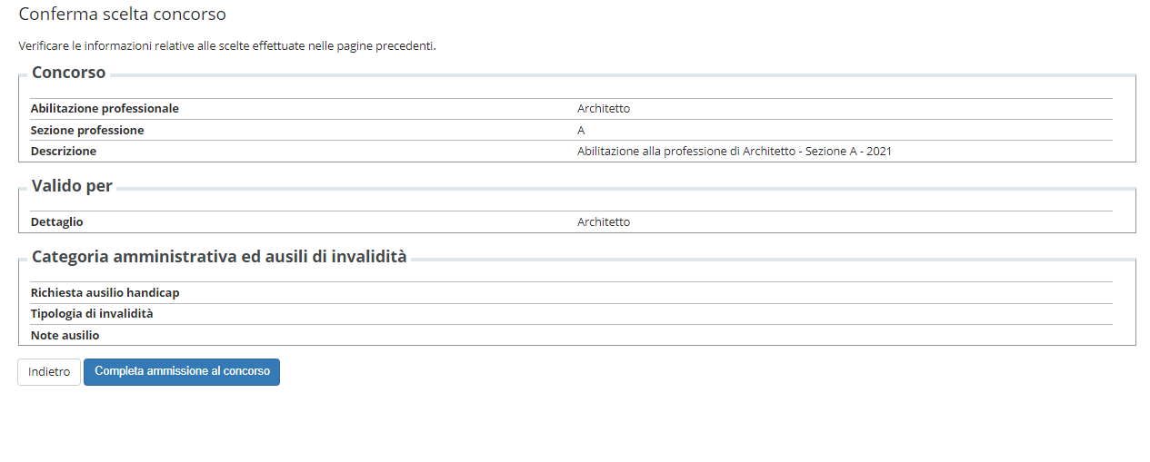
FASE 1: ISCRIZIONE
Ti verrà mostrata una pagina di riepilogo con i dati riguardanti la tua iscrizione.
Verifica attentamente i dati che hai inserito.
Se è tutto corretto clicca su Completa ammissione al concorso; in caso contrario clicca su Indietro per modificare i dati e le scelte effettuate.

Slide 17
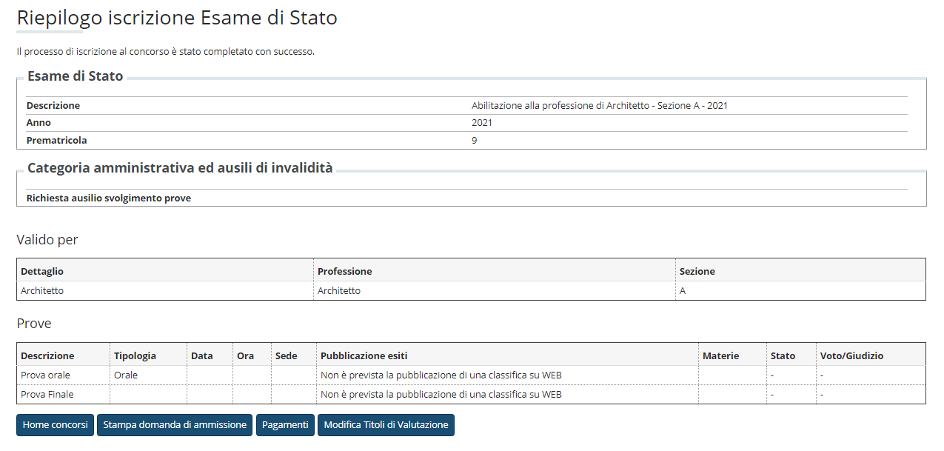
FASE 1: ISCRIZIONE
Al termine del processo troverai questa pagina riepilogativa.
Da qui devi:
- procedere cliccando su Stampa Domanda di Immatricolazione
- procedere al versamento del contributo previsto cliccando su Pagamenti
- procedere al caricamento della documentazione cliccando su Modifica Titoli di Valutazione

Slide 18
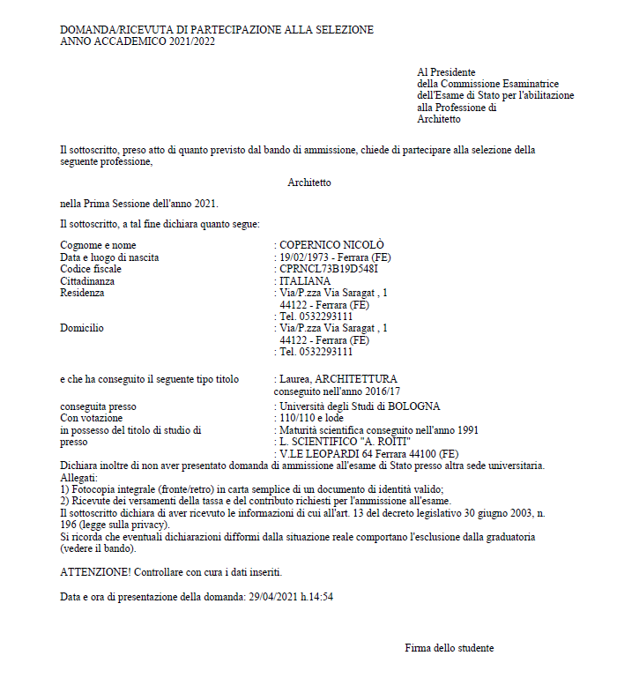
FASE 1: ISCRIZIONE
Viene generato un file PDF con la domanda di immatricolazione compilata con i dati che hai inserito.
Questo documento deve essere:
controllato scrupolosamente;
completato con i dati mancanti, se necessario;
datato e firmato;
scansionato, poichè dovrai caricarlo successivamente nella procedura.

Slide 19
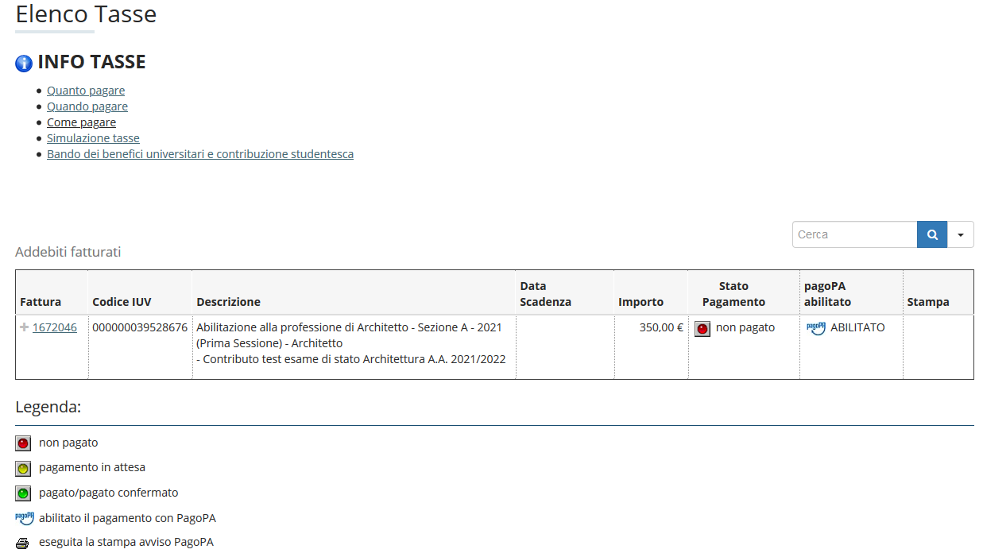
FASE 2: PAGAMENTO TASSE
La fase successiva prevede il pagamento dei contributi previsti.
Per farlo accedi alla voce PAGAMENTI del menù di sinistra. Apparirà una lista dei bollettini addebitati.
Clicca sul numero della fattura per iniziare il processo di pagamento.

Slide 20
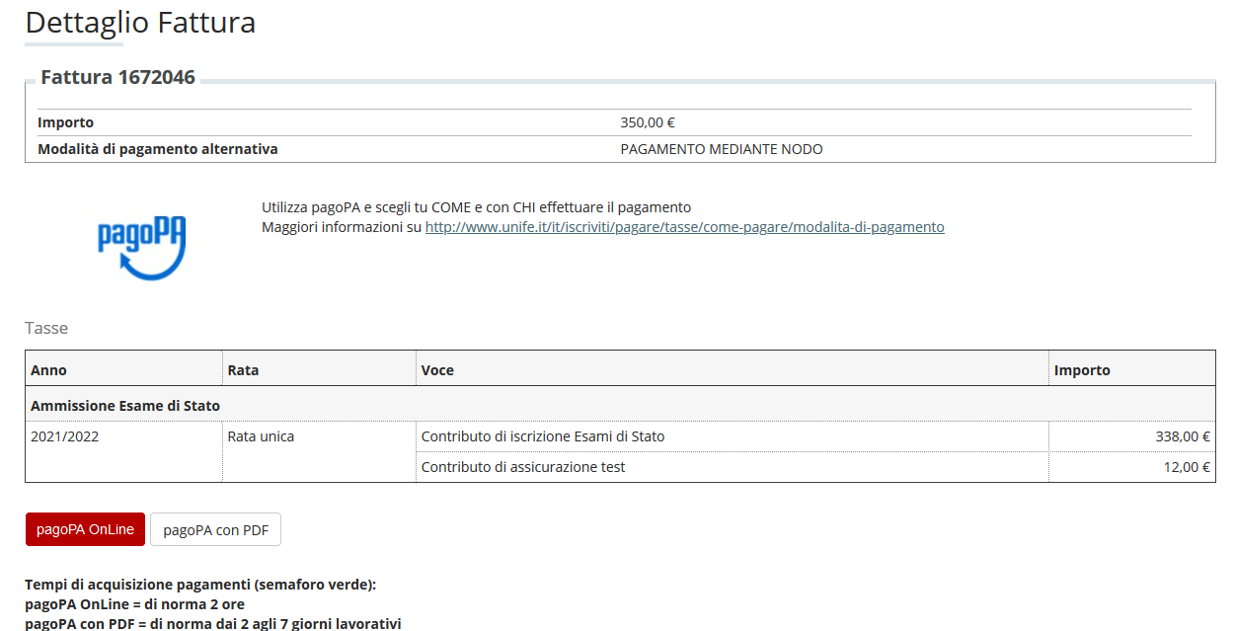
FASE 2: PAGAMENTO TASSE
Apparirà il dettaglio della tassa selezionata.
Procedi al pagamento cliccando su pagoPA OnLine per pagare tramite i servizi di pagamento web di pagoPA. Se clicchi su pagoPA con PDF verrà generato un documento (AVVISO DI PAGAMENTO) che permette di procedere con il pagamento utilizzando lettori di BARCODE e QRCODE (APP su cellulare, ATM, tabaccherie)

Slide 21
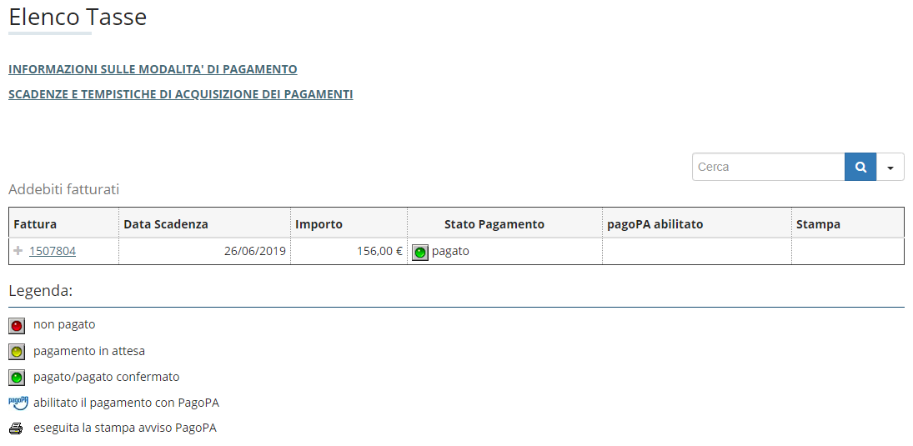
FASE 2: PAGAMENTO TASSE
Una volta acquisito il pagamento, la tassa apparirà fra i pagamenti già effettuati nell’Elenco tasse (identificati dal bollino dello “stato” colorato di verde)

Slide 22
FASE 3: CARICAMENTO DELLA DOCUMENTAZIONE
Se hai effettuato l’accesso tramite SPID non sarà necessario allegare
la scansione della domanda di immatricolazione firmata
L’ultima fase prevede il caricamento della scansione della DOMANDA DI IMMATRICOLAZIONE dopo che l’hai FIRMATA, da effettuare ONLINE sempre dalla tua Area Riservata in studiare.unife.it.
Non dovrai quindi recarti negli uffici o in posta per consegnare o spedire i documenti originali.
La scansione della DOMANDA DI IMMATRICOLAZIONE firmata può essere effettuata con uno scanner o anche utilizzando la fotocamera del tuo Smartphone oppure con un’app dedicata (es. Google Drive, CamScanner, ecc.)
N.B. Se il documento è composto da 2 pagine, ricordati di digitalizzarle entrambe.

Slide 23
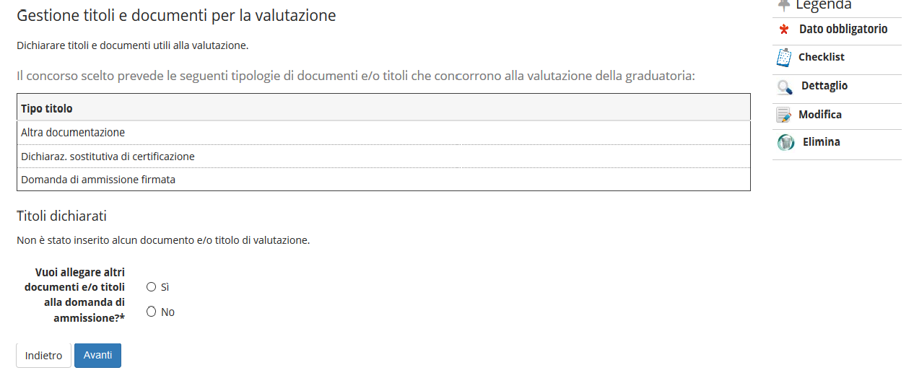
FASE 3: CARICAMENTO DELLA DOCUMENTAZIONE
Puoi ora caricare la domanda firmata e la restante documenntazione cliccando la voce Modifica titoli di valutazione dalla pagina di riepilogo.
Per procedere seleziona Sì e clicca su Avanti,
Ricordati che l’elenco dei documenti da caricare è descritto dettagliatamente nel bando di ammissione

Slide 24
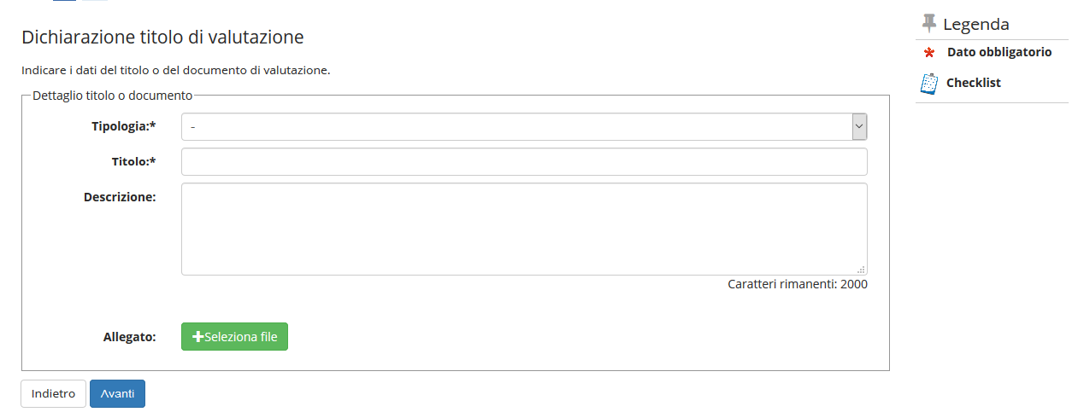
FASE 3: CARICAMENTO DELLA DOCUMENTAZIONE
Clicca su +Seleziona file e seleziona il primo file del documento, poi clicca su Avanti per caricarlo.
Quindi ripeti la stessa operazione per ogni documento che devi caricare.
Terminate queste operazioni avrai concluso l’iscrizione all’Esame di Stato,

Slide 25

Per assistenza, è possibile collegarsi a:
sos.unife.it

